Slide 1

Моделирование межпроцессного взаимодействия в мобильной коммерции
Радий Веснин
ЗАО «Национальная сервисная компания»
www.ruru.ru

Slide 2


Что такое
мобильная коммерция
Оплата со счета оператора мобильной связи товаров и услуг третьих лиц

Slide 3
Общая схема работы
в мобильной коммерции

Slide 4
Схема работы
в мобильной коммерции (НСК)

Slide 5
Клиентский сценарий
в мобильной коммерции
«Happy path»
Клиент инициализирует платеж
ОМС проверяет наличие средств
ТСП резервирует товар
ОМС списывает средства
ТСП оказывает услуги
Клиент получает подтверждающее SMS

Slide 6

Внутренняя настройка системы
в мобильной коммерции
Настроить комиссии ОС ( 4 оператора связи )
Настроить комиссии ТСП ( > 200 ТСП )
Настроить комиссии Банка ( 5 Расчетных банков )
Настроить комиссии НСК (собственная комиссионная политика в зависимости от типа ТСП, категории услуг и витрин)
В настоящий момент в системе > 40 000 услуг

Slide 7
Как настроить систему
Что нужно настроить |  | Документы
Комиссии ТСП | => | Запрос ТСП
Комиссии ОМС | => | Заявление ОМС
Комиссии Банка | => | Приложение к договору с Банком
Комиссии НСК | => | Коммерческая политика

Slide 8
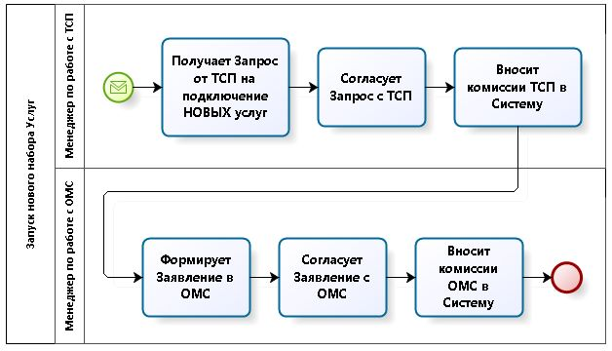
Процесс последовательный ?

Slide 9
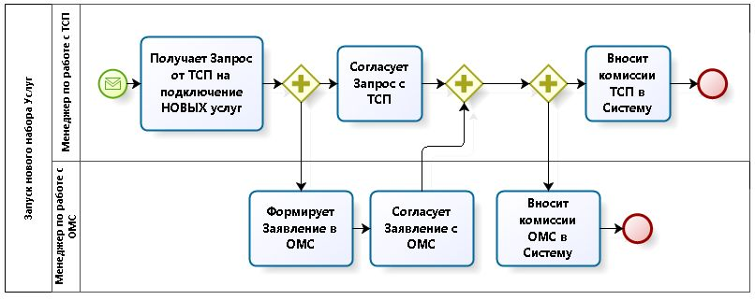
Процесс параллельный ?

Slide 10
Структура объекта учета

Slide 11
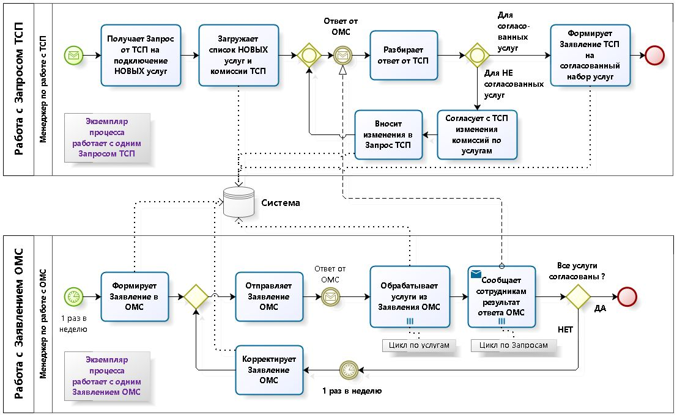
Уточненная модель
межпроцессного взаимодействия

Slide 12
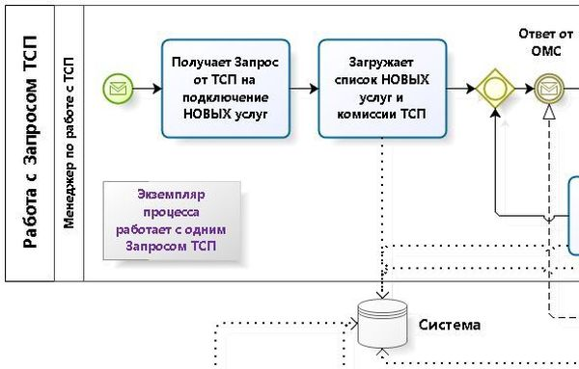
Уточненная модель
межпроцессного взаимодействия

Slide 13
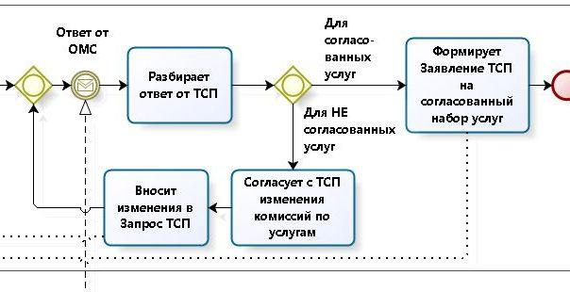
Уточненная модель
межпроцессного взаимодействия

Slide 14
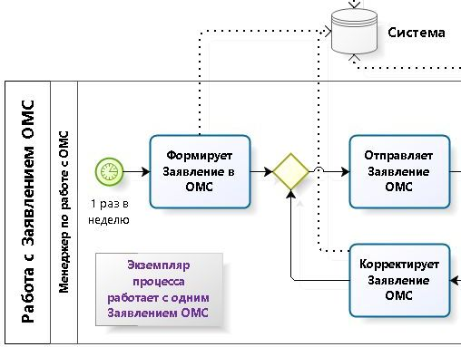
Уточненная модель
межпроцессного взаимодействия

Slide 15
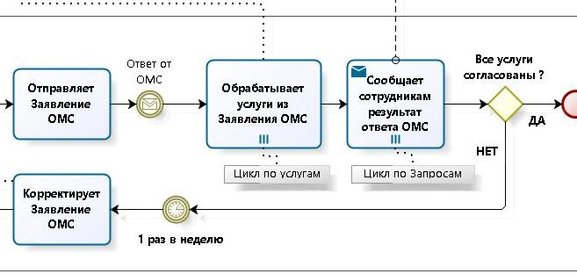
Уточненная модель
межпроцессного взаимодействия

Slide 16
Преимущества при
реализации для бизнеса
Уменьшение количества ошибок на этапах согласования
Ускорение подключения услуг ТСП для отдельных ОМС
Полный контроль над процессом подключения

Slide 17
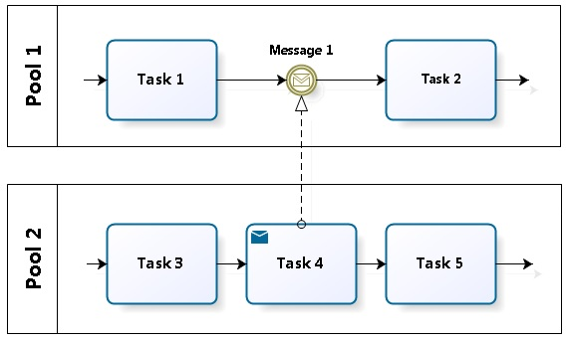
Элементарный паттерн межпроцессного взаимодействия

Slide 18
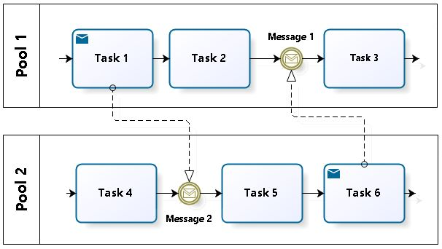
Паттерн двойного
межпроцессного взаимодействия

Slide 19
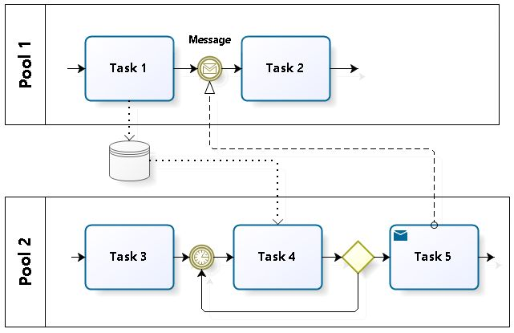
Исполнимый паттерн двойного межпроцессного взаимодействия

Slide 20
Спасибо за внимание
Радий Веснин
ЗАО «Национальная сервисная компания»
r.vesnin@ruru.ru
www.ruru.ru

